Slide 1
HALLIANZ für Vielfalt 2021
Partnerschaft für Demokratie
Halle (Saale)

Slide 2
Was ist die HALLIANZ für Vielfalt?
aktiv seit 01.01.2007
Zusammenschluss gemeinnütziger Vereine, zivilgesellschaftlicher Akteure, Stadt Halle (Saale), Stadtratsfraktionen & weiterer Partner
Ziel, freiwilliges Engagement für Demokratie, Vielfalt & Weltoffenheit in Halle (Saale) fördern
berät & unterstützt Vereine, Initiativen & engagierte Menschen, sich mit eigenen Projekten gegen rechtsextreme, menschenfeindliche & antisemitische Tendenzen einzusetzen

Slide 3
Koordinierungs- und Fachstelle
Projektträger Stadt Halle (Saale)
federführend seit 2007 Fachbereich Bildung
Interne/externe Koordinierungs- & Fachstelle seit 01.03.2016
(Stadt Halle (Saale) & Freiwilligen-Agentur)
Wechsel der internen Koordinierung zum 01.01.2022 an Koordinator Demokratieförderung
Aufgaben u.a.:
Unterstützung & Koordinierung Begleitausschuss
Begleitung & Beratung der Projekte

Slide 4
Begleitausschuss
Zusammensetzung aus Vertreter*innen verschiedener Netzwerke & Zielgruppen
Neuberufung 2020 durch FB Bildung mit zahlreichen neuen Mitgliedern (im folgenden blau markiert)
Aktuell 18 Mitglieder: FB Bildung, Polizei, Sozial- & Jugendhilfeplanung, DGB, Bündnis Halle gg. Rechts, Stadtjugendring, Netzwerk Integration & Migration, Evangelischer Kirchenkreis, Miteinander e.V., Stadtsportbund, Technologiepark Weinberg Campus, Netzwerkstelle Schulerfolg für Halle, Netzwerk freier Schulen, StadtElternRat, Kinder- & Jugendrat, Jugendjury, Fridays For Future, Studierendenrat MLU
23.11.2021 HALLIANZ Forum mit BGA-Sitzung & Diskussionsforum des BGA: Handlungsstrategien 2022 einordnen, verstehen, weiterentwickeln

Slide 5
Zielentwicklung seit 2016
Zivilgesellschaft & demokratische Prozesse stärken
Ehrenamtliches Engagements fördern & wertschätzen
Vereine, Initiativen & Personen unterstützen, die sich für Vielfalt, Toleranz & ein faires Miteinander einsetzen
Beteiligung & gesellschaftliche Teilhabe fördern
Leitziele 2020/2021
Die Demokratiekompetenz und das zivilgesellschaftliche Engagement der Menschen im Quartier verbessern sich spürbar.
Tendenzen von Politikverdrossenheit, sozialer Polarisierung und gruppenbezogener Menschenfeindlichkeit in den Quartieren sowie in sozialen Medien werden verringert.
Die Partnerschaft für Demokratie „HALLIANZ für Vielfalt“ ist nachhaltig in kommunale Entwicklungskonzepte verankert.

Slide 6
HALLIANZ Förder-Fonds
Beispiele geförderter Projekte über Förder-Fonds:
Girl Power! Selbstverteidigungsworkshop für Mädchen und junge Frauen
Check mal - politisch resilient gegen Corona
Streetart-Wandbild Hallesches Attentat
FLINTA* Theatergruppe Sprech- und Technikworkshop
Feminismen-Festival
Ausstellung „Schwarz ist der Ozean“
Umbau des KiezDöner in das Frühstückscafé TEKIEZ
„Demokratie erhalten - wählen gehen“ (Omas gegen Rechts)
Wandbild & Begegnungsfest zur Städtepartnerschaft Halle-Ufa
Stadtteilfest in der Silberhöhe zum Weltkindertag
Hallesche Mauritiustage

Slide 7
HALLIANZ Jugend-Fonds
Weiterentwicklung Jugend-Fonds seit 2017, um vor allem weitere Beteiligungsgremien bzw. Jugendinitiativen einzubinden & Jugend-Fonds breiter & nachhaltiger in Halle (Saale) zu verankern
Koordinierung & Verwaltung durch jedes Jahr neu einberufene HALLIANZ Jugendjury mit ca. 15 Jugendlichen zwischen 13 & 27 Jahren (Schüler*innen, Studierende, Azubis & Freiwilligendienstleistende)
Jugendjury organisiert sich in AGs und setzt eigene Schwerpunkte und Kooperationen. um Sicht der Jugend einzubringen, bspw. mit Volkspark und Moritzburg
Projektmittel 2021: 10.000,- Euro (15 Projekte wurden umgesetzt)
Ausschreibung für neue Jugendjury 2022 im November 2021

Slide 8
Strategische Projekte
Bildungswochen gegen Rassismus
Projekte gegen Antisemitismus
Seit 10 Jahren zentrales Förderprojekt mit 15.000,- Euro Förderung
Koordination durch „Halle gegen Rechts - Bündnis für Zivilcourage“
15.-28.03.2021 „Hinsehen. Zuhören. Einmischen.“ mit 25 Online-Veranstaltungen und 750 TN
verschiedene Formate: bspw. Stadtrundgang per App, Workshops, Vorträge, Film, Theater am Telefon
2022: Motto „Aufstehen! Einmischen! Handeln!”
Förderung veschiedener Projekte mit 20.000,- Euro
Broschüre „STOLPERSTEINE in Halle an der Saale“
Koalition gegen Antisemitismus in Halle - Buchprojekt „Der Halle-Prozess.
Hintergründe und Perspektiven zum Prozess gegen den Täter des Anschlags vom 9. Oktober 2019“
Gedenkkonzert anlässlich des Anschlags 2019- verschoben auf 2022

Slide 9
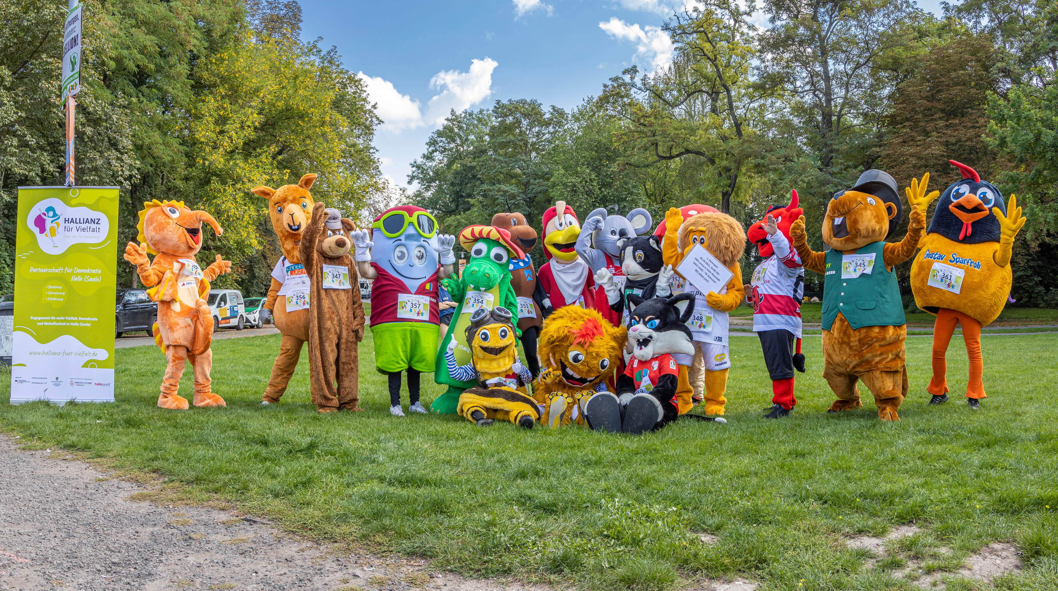
10. HALLIANZ Spendenlauf
Spendenlaufmotto „Fit für Vielfalt“
Ziele: Fundraising für die Eigenmittel & inhaltliche
Einbeziehung von Bürger*innen
Erneut veränderte Umsetzung:
Digitaler Spendenlauf im Zeitraum 01.09. - 17.09.2021
Auftakt-Aktion mit Terrence Boyd (HFC) & Lea Schergun
(AthletensprecherinSpecial Olympics)
Maskottchenlauf am 10.09.2021 mit 17 Maskottchen
Abschlussveranstaltung im Volkspark am 17.09.2021
Über 750 engagierte Teilnehmer*innen & 13 Marathon-Teams der Vielfalt
Schulen (z.B. Fliederwegschule, Grundschule Glaucha, Georg-Cantor-Gymnasium)
Kinder- & Jugendrat, Stadtschülerrat, HALLIANZ Jugendjury
Vereine (z.B. Rock Your Life, S.C.H.I.R.M.-Projekt, engagiert-in-halle, Special Olympics Team)
Unternehmen (z.B. Allianz direct, HWG, GP Papenburg, Stadtwerke, WG Freiheit, GWG, Bauverein, Christliche Akademie)
Spendensumme: Stand 26.10.2021 = 8.500,- Euro

Slide 10
Gelingensfaktoren
Breite Einbindung aller relevanten, demokratischen lokalen Netzwerke und Akteure im Begleitausschuss aus: Zivilgesellschaft (Netzwerke/ Vereine/ Jugendvertreter/ Religionen), Politik (aus den Fraktionen), Verwaltung (insbesondere Polizei, Jugendamt, Integration) und Wirtschaft
Beauftragung & Berichterstattung in der Kommunalvertretung
Interne & externe Koordinierungs- und Fachstelle geteilt zwischen Stadt und freiem Träger
Lokale Strategie- und Strukturentwicklung zum Thema Demokratieförderung/ Rechtsextremismusprävention
Beteiligung von ehrenamtlich Engagierten über Förderfonds
Öffentliche Mitmachaktionen, wie Bildungswochen gegen Rassismus oder HALLIANZ Spendenlauf, Beteiligung an Gedenkveranstaltungen zum 9. Oktober

Slide 11
Koordination Demokratieförderung
besetzt seit 15.03.2021 bzw. 15.08.2021
0,5 VZE stadtinterne, geschäftsbereichsübergreifende Koordination der Aktivitäten im Bereich Demokratieförderung, Rechtsextremismus, Antisemitismus, Rassismus, gruppenbezogene Menschenfeindlichkeit
0,5 VZE interne KoFa HALLIANZ für Vielfalt
enge Zusammenarbeit mit zukünftiger Koordination Präventionsrat angedacht
2022 Planung eines Strategieprozesses für die Stadt in o.g. Themenfeldern zusammen mit Stadtgesellschaft

Slide 12
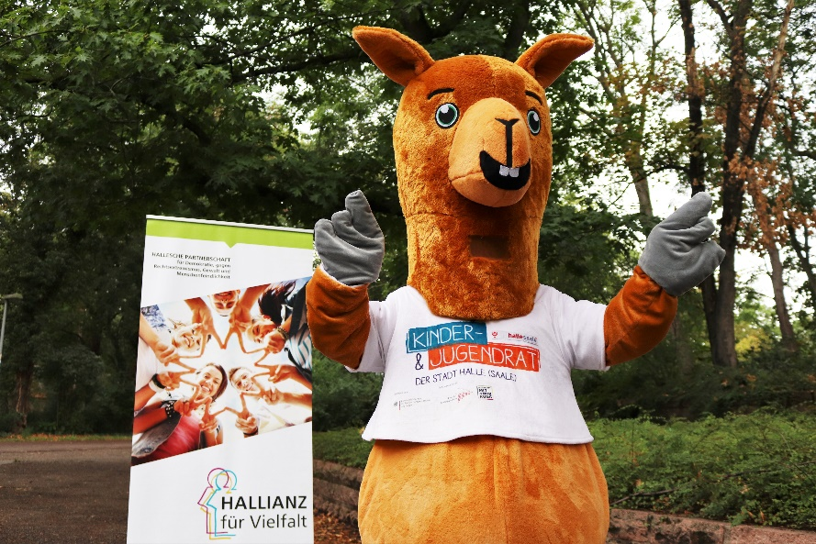
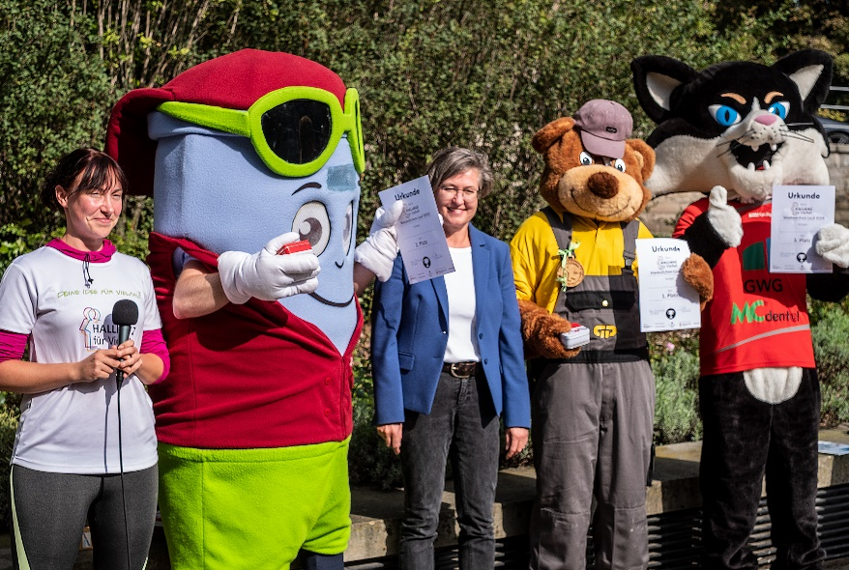
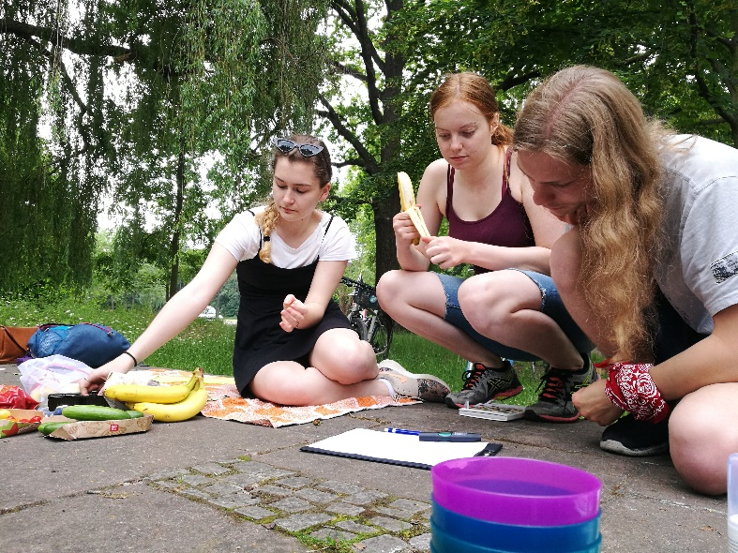
Kontakt
VIELEN DANK FÜR IHRE AUFMERKSAMKEIT!
Koordinierungs- und Fachstelle „HALLIANZ FÜR VIELFALT“ ab 2022
Stadt Halle (Saale) Freiwilligen-Agentur Halle-Saalkreis e.V.
Fabian Sieber Karen Leonhardt
Marktplatz 1 Hansering 20
06108 Halle (Saale) 06108 Halle (Saale)
Tel.: 0345 / 221 31 69 Tel.: 0345 / 470 13 55
Mail: hallianz@halle.de
Internet: www.hallianz-fuer-vielfalt.de
www.halle.de
www.facebook.com/hallianz.fuer.vielfalt

